Slide 1
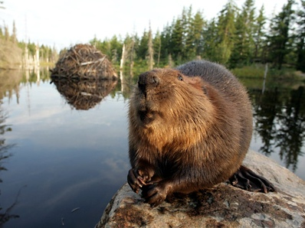
Западносибирский
речной бобр

Slide 2
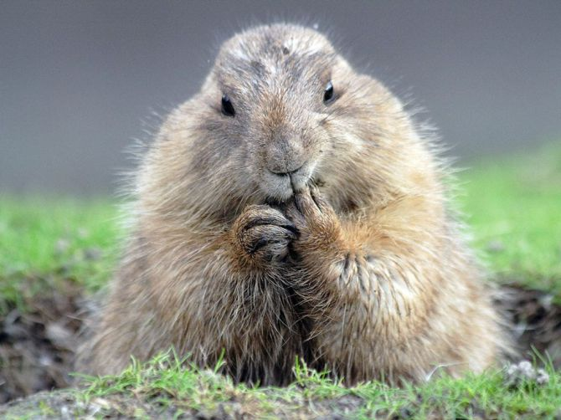

Slide 3
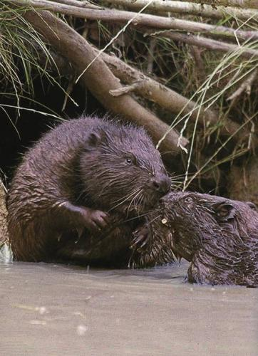

Slide 4
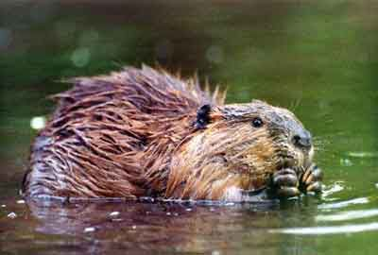

Slide 5
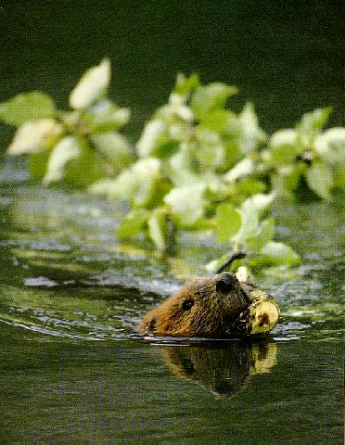

Slide 6
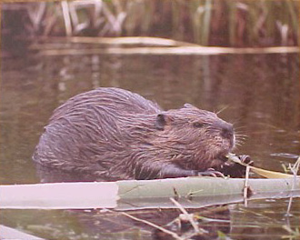

Slide 7
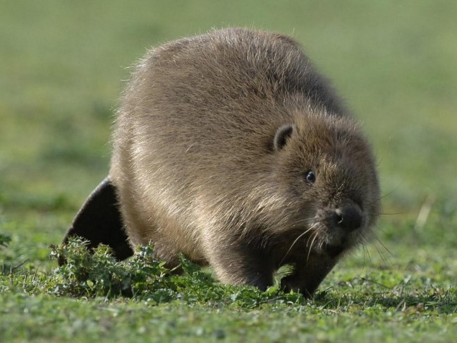

Slide 8
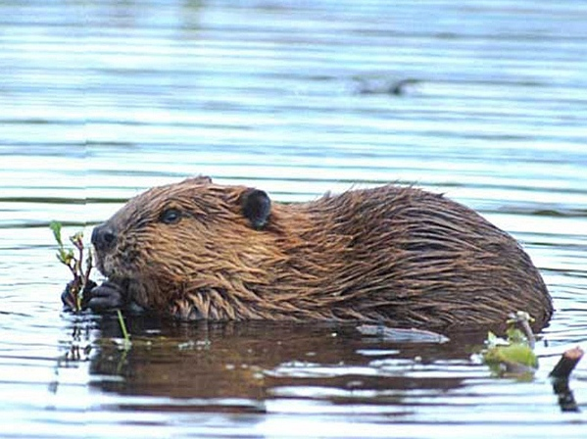

Slide 9
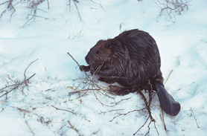
Зимний обед бобра

Slide 10
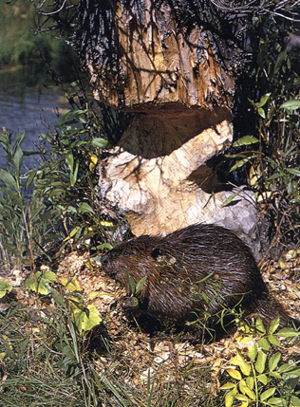

Slide 11
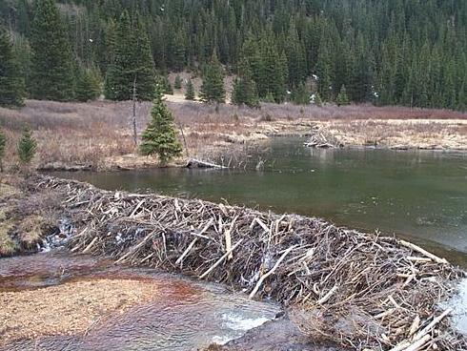
плотина

Slide 12
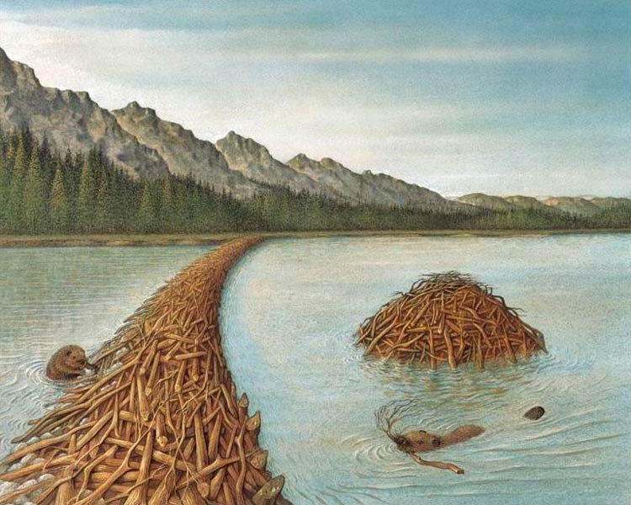
Длинная плотина и хатка бобра

Slide 13
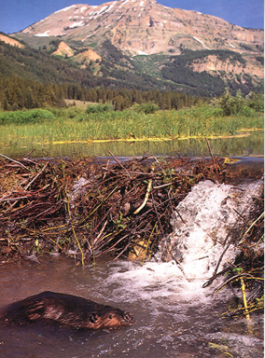

Slide 14
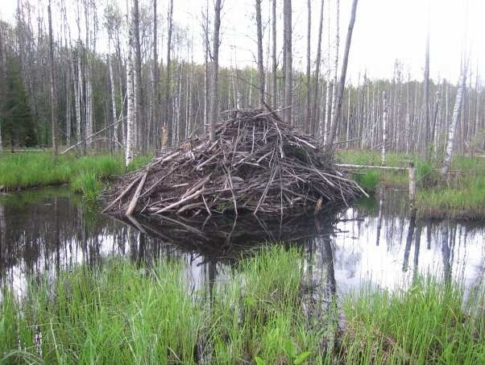
Хатка – дом бобра

Slide 15
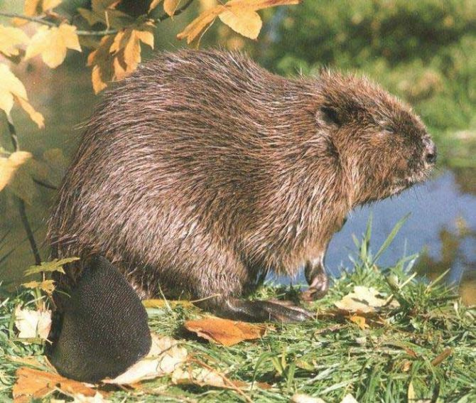

Slide 16
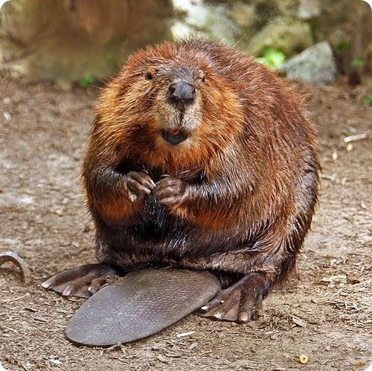
Крупные перепончатые лапы и
Чешуйчатый хвост-руль

Slide 17
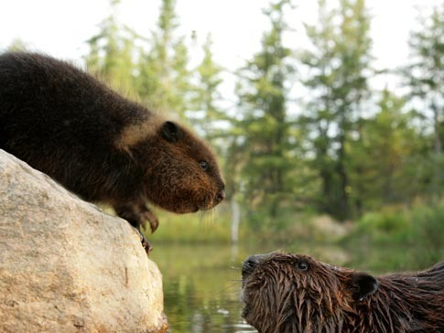
потомство

Slide 18
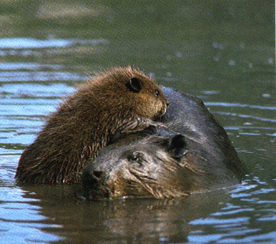

Slide 19
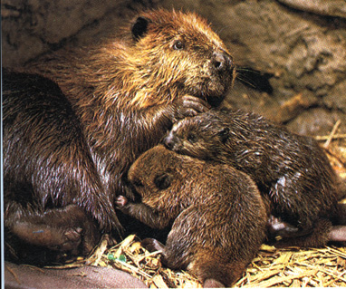

Slide 20
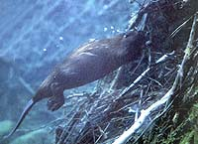
Спасибо за внимание!

Slide 21
http://all-about-russia.ru/nature/animal/beaver/beaver.html
http://stopgame.ru/users/profile/Ezio1223/comments/blogs/page2
http://photos.privet.ru/community/bobr_and_susl/photo/324219327
http://www.bober.ru/pictures/229.html
http://www.bober.ru/images/html/006.html
http://www.bober.ru/images/html/016.html
http://www.bober.ru/images/html/017.html
http://www.bober.ru/images/html/023.html
http://www.bober.ru/images/html/027.html
http://www.bober.ru/images/html/039.html
http://www.bober.ru/images/html/042.html

